Slide 1
COSTO TOTAL DEL PROYECTO.
Gasto generando USD $ 40,041.45.
  Reparación y compra de Equipos e instrumentos.
  Adquisición de reactivos químicos e insumos.
  Adecuación de Infraestructura.
  Adquisición de Normas ASTM 2004.
  Capacitación.
Gasto estimado de USD $72,235.00
  Línea de Aire comprimido.
  Acondicionador de aire
  Acreditación ISO 17025.
  Construcción de Infraestructura faltante.
  Costos de mantenimiento y operacionales.

Slide 2
CONCLUSIONES
Implementar un nuevo laboratorio para la Facultad de Mecánica.
El interés hacia un bien común se pueden lograr proyectos muy importantes para el desarrollo intelectual de los estudiantes en nuevos ramas de los materiales.
Con el desarrollo de esta tesis se incentivo la investigación sobre los materiales cerámicos, en la ya que existen las herramientas necesarias para poder hacerlo.

Slide 3
Creación de un manual de prácticas de laboratorio según Normas ASTM 2004.
Describir los requerimientos técnicos y administrativos que deberían cumplirse para poder aprobar una auditoria ISO 17025.
Mejorar la enseñanza sobre los materiales cerámicos a los estudiantes del área.
Finalmente crear un vínculo entre la empresa privada y la escuela .

Slide 4
RECOMENDACIONES
Terminar los trabajos pendientes con respecto a infraestructura, adecuación y ambientación de la sección de análisis y experimentación.
Hacer hincapié en la capacitación de personal técnico y administrativo para poder llevar a cabo el proceso de certificación ISO 17025.
Llevar el control del estado de los equipos de molienda y comprobar frecuentemente la calibración de los instrumentos de análisis.
Promocionar los servicios del Laboratorio a nivel de la industria privada del país.

Slide 5
Adquisición de Equipos
  MODULO DE RUPTURA POR FLEXION MARCA UNIVERSAL
  HORNOS DE RAMPAS.
  VISCOSIMETRO.
  DETERMINADOR DE TAMAÑO DE PARTICULA.
  DTA 50 SHIMADZU.
  ESPECTROMETRO FLUORECENCIA DE RAYOS X.

Slide 6
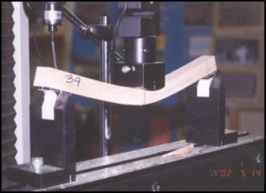
405-A Universal Sand Strength Machine (High range) Dietert Detroid Co.
Esquema y ensayo de flexión estática en 3 puntos en máquina universal.

Slide 7
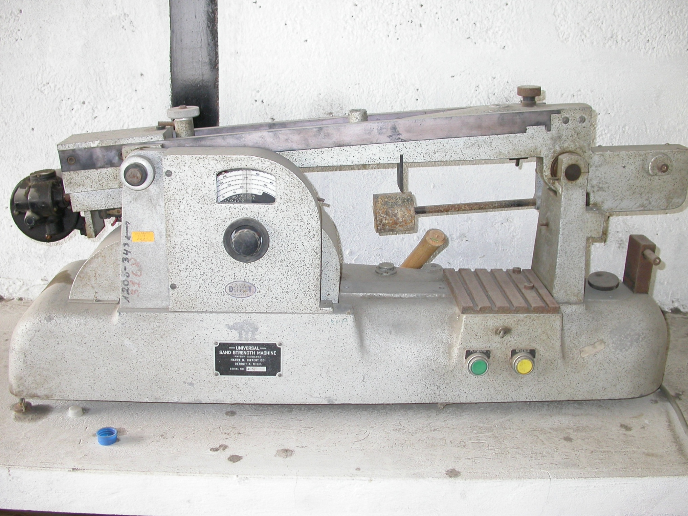

Slide 8
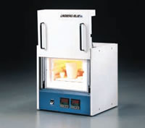
Horno de Rampas. LGO Lindberg/Blue M's
Modelo: | BF51732PBFMC
Tipo: | Programable con selección de MUltietapas.
Potencia (Watts): | 4500
Dimensiones (mm): | (610 x 584 x 686)
Temperatura Max (°C) | 1500
Numero de Rampas | 32

Slide 9
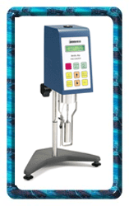
Viscosímetro Digital Brookfield LVDV-II+ PRO
Características
  Pantalla Digital.
  1 hasta 6 Millones cPs.
  100 RPM / 18 incrementos.
  Conexión PC.
  Software DV Loader.

Slide 10
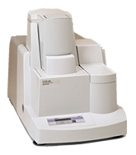

Análisis Térmico Diferencial y Análisis Termogravimétrico simultáneos DTG-60
Rango de temperaturas |  | Ambiente a 1500ºC
Rango de TGA | ± 500mg
Lectura mínima | 1µg
Carga máxima | 1g incluyendo tara
Rango de DTA | ± 1000µV
Dimensiones | 367^{ANCHO} x 650^{PROF.} x 453^{ALT.} mm
Peso | aprox. 35 Kg

Slide 11
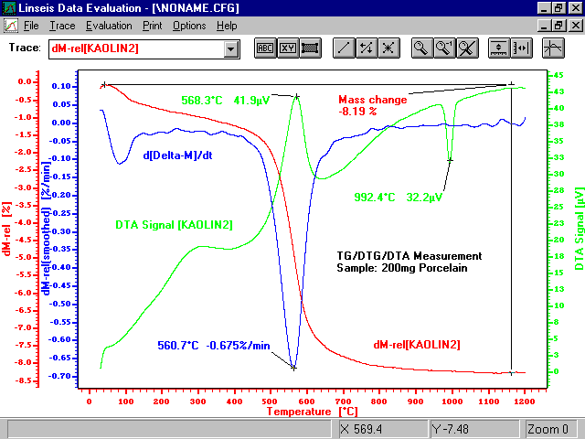
CURVAS TG/DTA/DTG

